Slide 1
Sčítání českých a slovenských otaku v číslech
Matěj Račinský

Slide 2
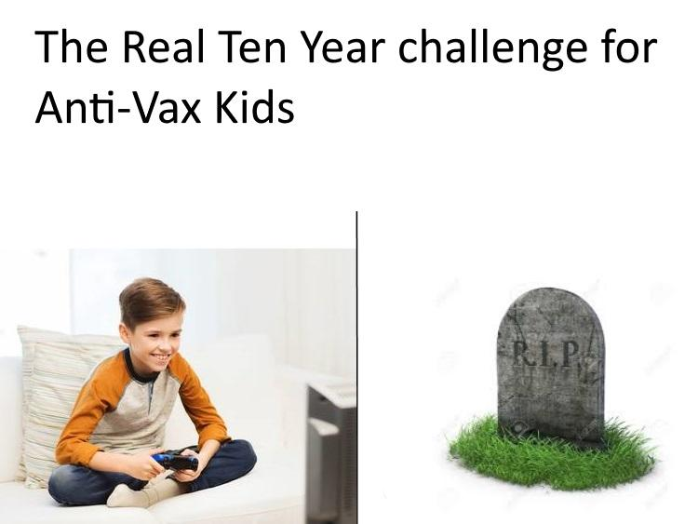

Počty uživatelů v anime skupinách za roky 2014-2019
Sčítání českých a slovenských otaku
Anime World CZ/SK (￣ω￣)
Otaku seznamka ^^
Bohužel mi fb neposkytl seznam všech
Tedy někde chybí počty lidí, počítal jsem jen nově příchozí
Celkem 20220 unikátních lidí – tak 3 a kus animefestů
Celkem 2x víc než umřeno dětí antivakcinářů 2007-2015
Notes:
Že AI ve hrách porazila světovou špičku

Slide 3
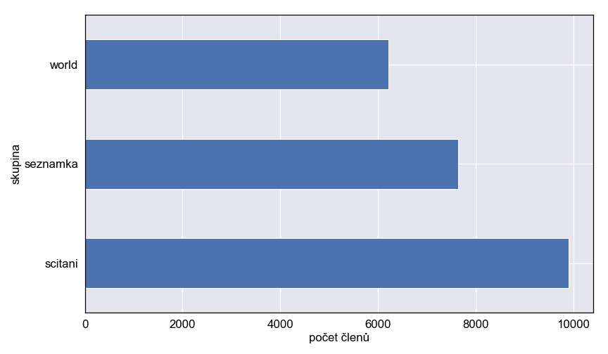
Počty nově příchozích za posledních 5 let

Slide 4
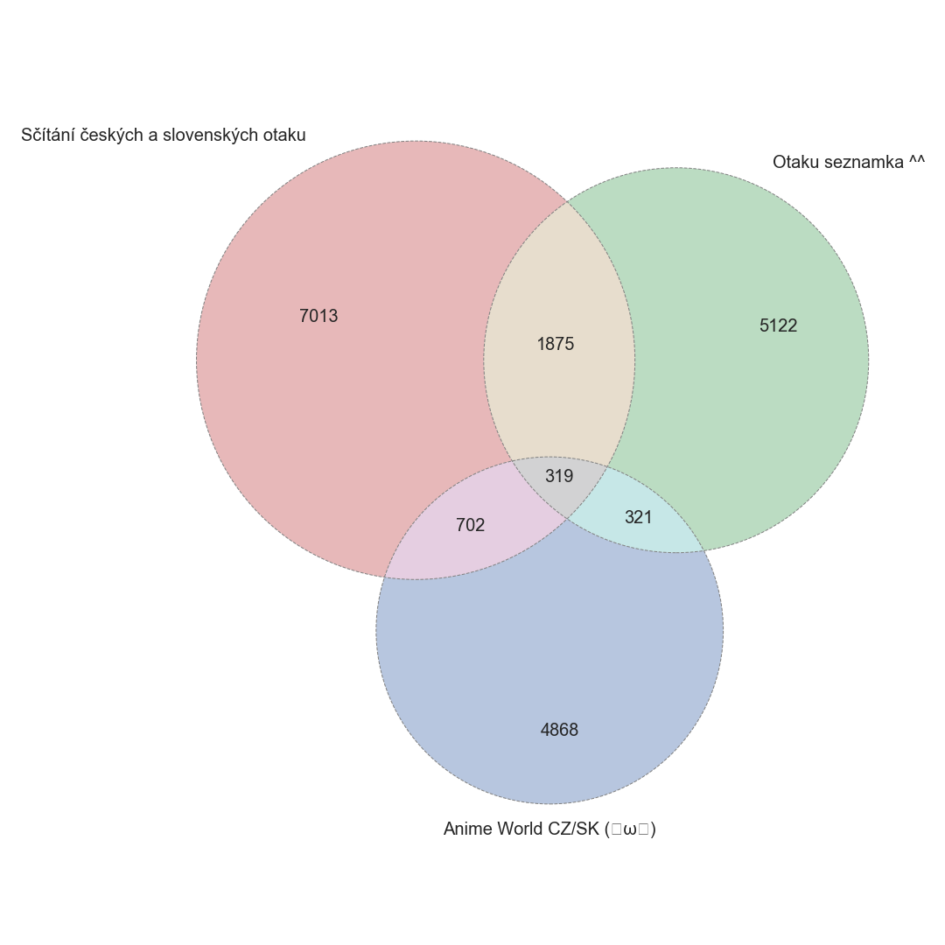

Slide 5
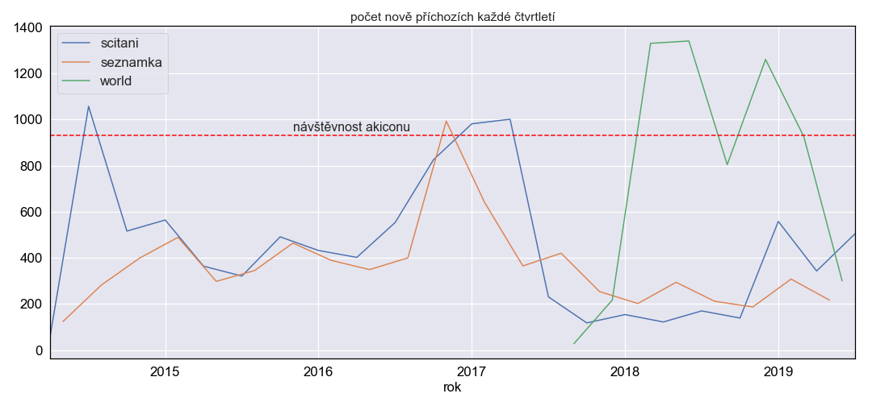
Počet nově příchozích každé čtvrtletí
Akicon – max. 930 návštěvníků

Slide 6
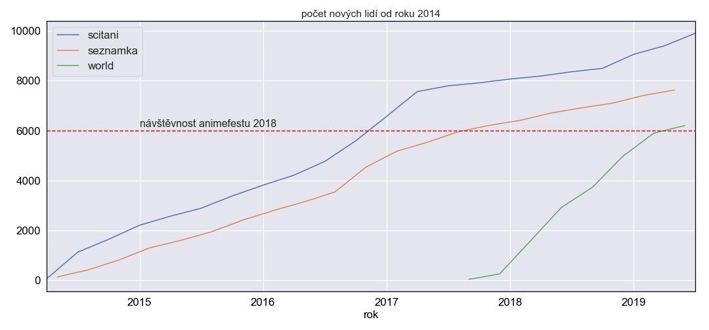
Počet nových lidí od roku 2014

Slide 7
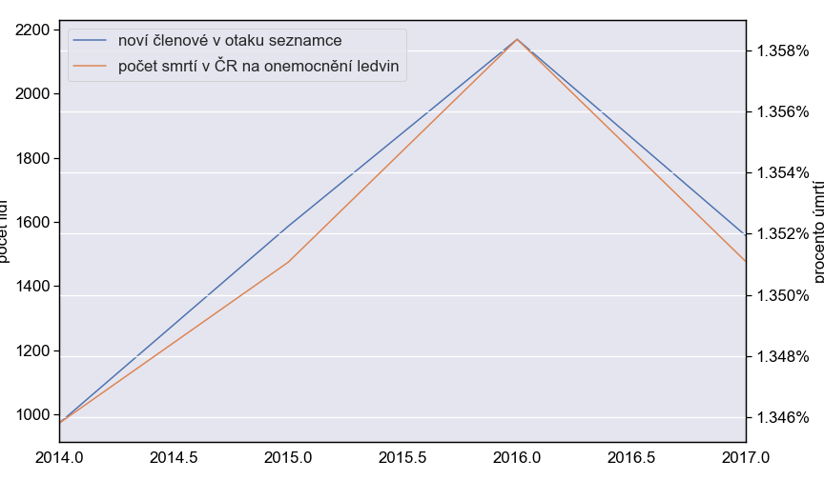
Nově příchozí na seznamce korelace = 0.972

Slide 8
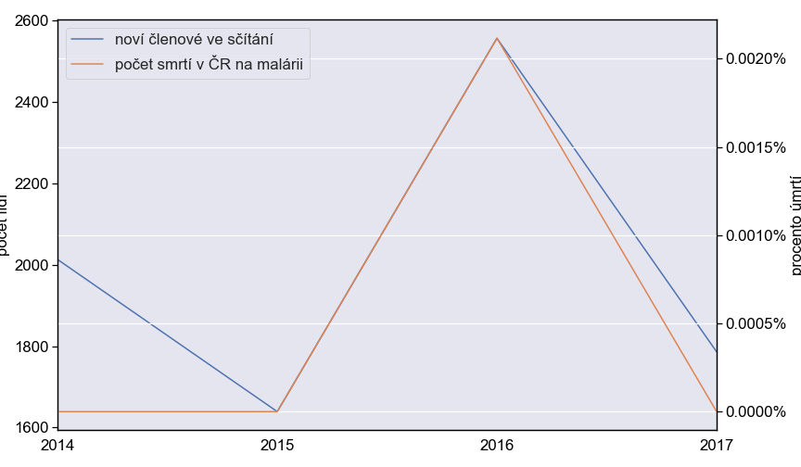
Nově příchozí na sčítání korelace = 0.924

Slide 9
Sčítání českých a slovenských otaku

Slide 10
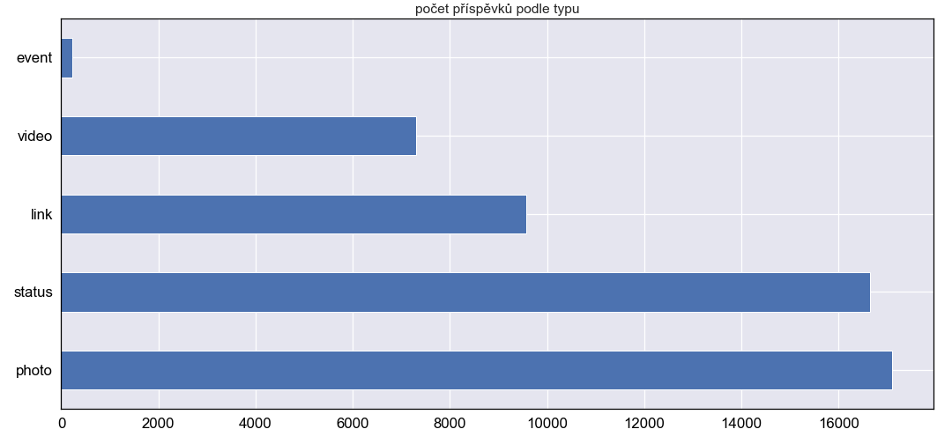
Příspěvky 2011-2019

Slide 11
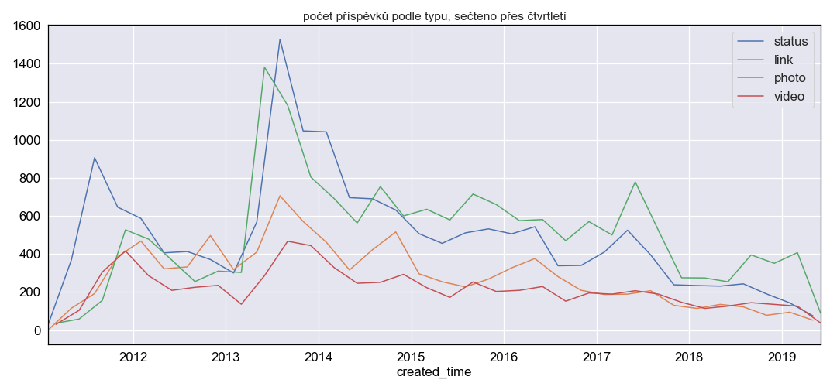
Příspěvky 2011-2019 v čase

Slide 12
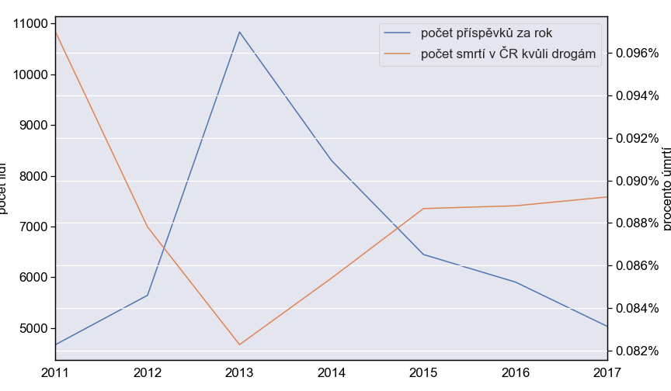
Příspěvky 2011-2017
korelace = -0.829
Lidi nemají čas na drogy, když píšou na sčítání?
Notes:
Kdo umře na předávkování, nemá čas psát na fb?
Drogy zabíjejí otaky?

Slide 13
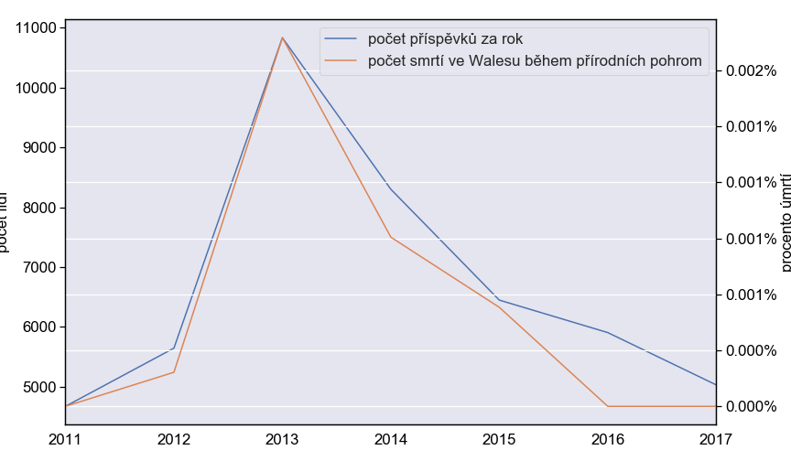
Příspěvky 2011-2017
korelace = 0.979
Psaní příspěvků na sčítání způsobuje přírodní katastrofy?
Notes:
Příspěvky způsobují přírodní katastrofy?

Slide 14
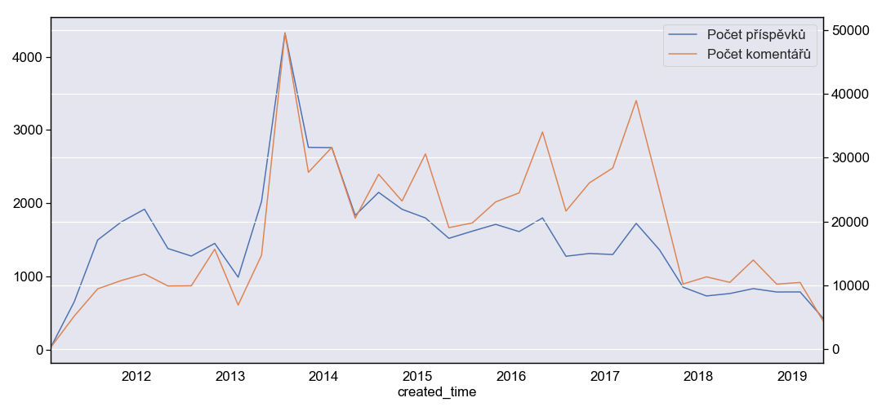
Příspěvky a komentáře 2011-2019

Slide 15
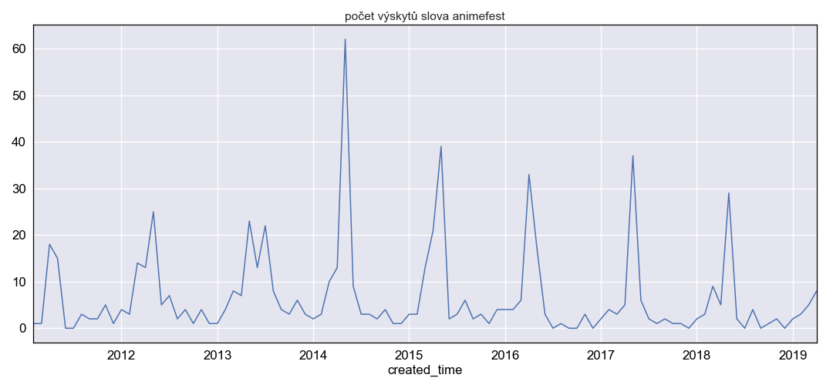
Jak se mluví o animefestu?

Slide 16
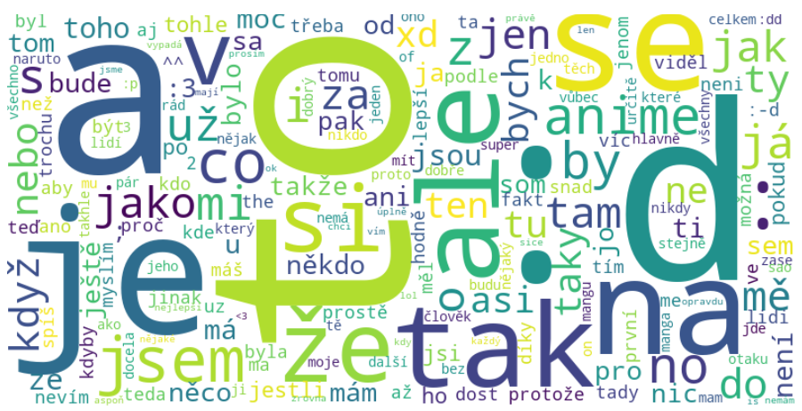
Wordcloud sčítání

Slide 17
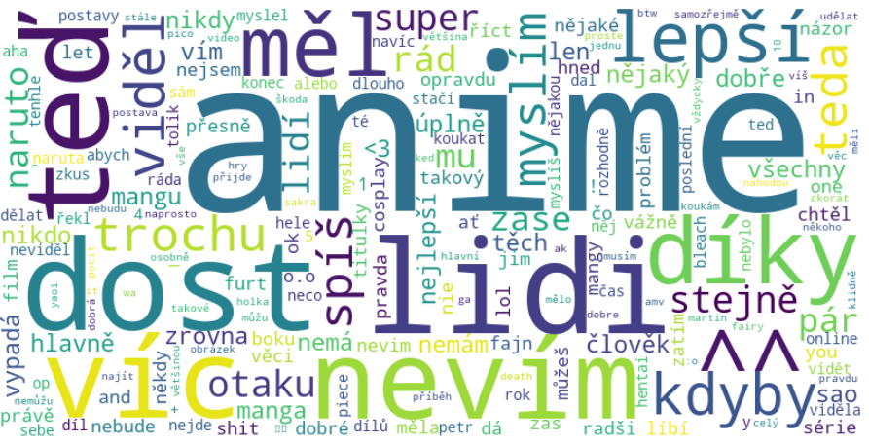
Wordcloud sčítání po vyčištění

Slide 18
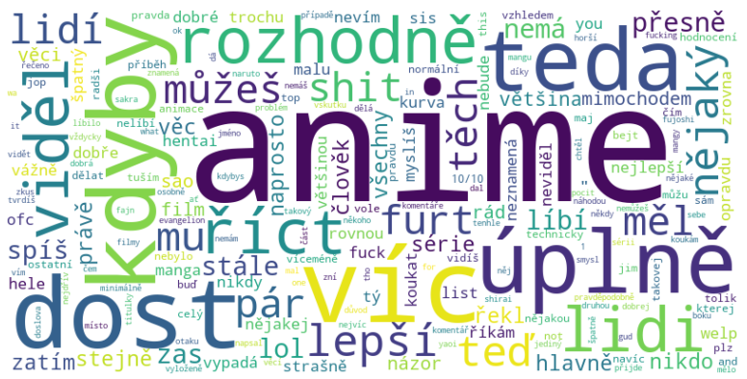
Wordcloud Adama Furika

